Slide 1
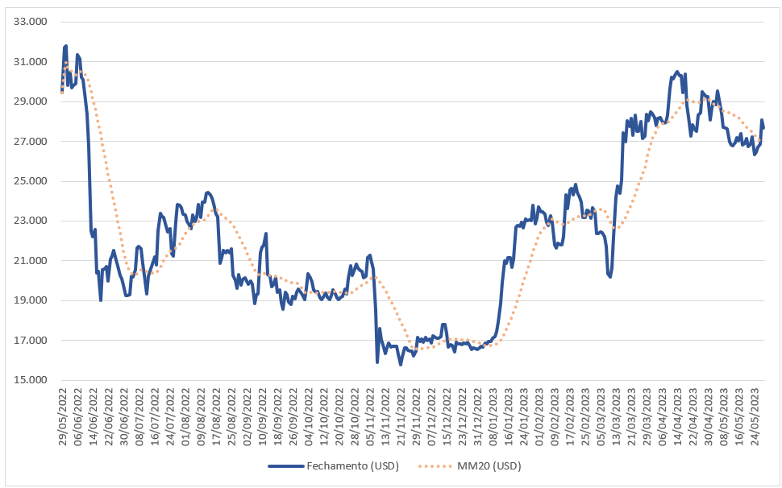
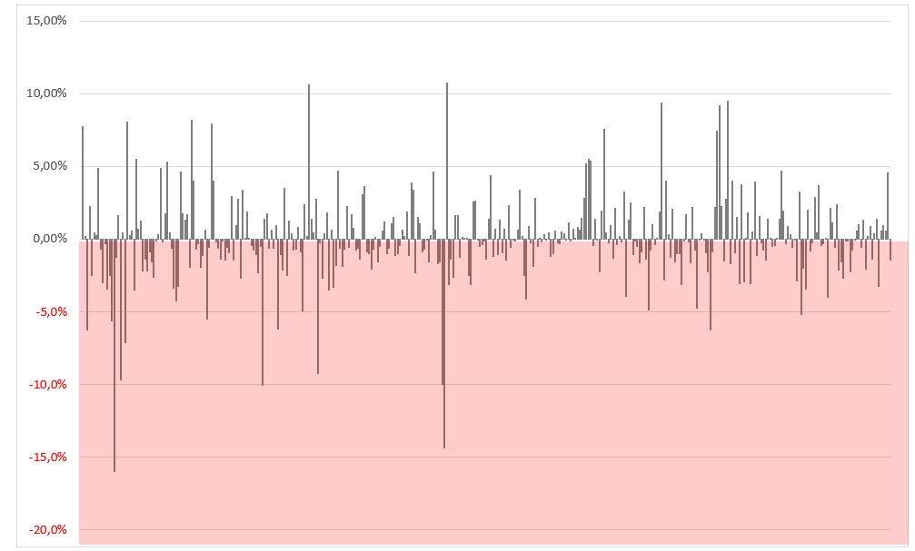
Moeda: Bitcoin (BTC)
Período: Mai/22 a Mai/23
atualização: 29/05/23 21:31
Preço Atual
Mínima
Máxima
Variação (Mín/Máx)
Alta (Total/Seq.)
Queda (Total/Seq.)
$ 26.676
$ 15.787
$ 31.792
-15,97% +10,74%
171/9
194/8

Slide 2
Período: 29/05/23 a 05/06/23
atualização: 29/05/23 21:31
Bitcoin
Ethereum
Cardano
$ 26.676
$ 1.889
$ 0,38
Oportunidade de compra para Bitcoin e Ethereum, que apresentam tendência de alta, com preço alvo em $ 26.890 e $ 2.002 respectivamente.
Tendência
Tendência
Tendência
alta
alta
queda
Preço Alvo
Preço Alvo
Preço Alvo
$ 26.890
$ 2.002
$ 0,34

